Slide 1
缺陷检测&相机内参标定
汇报人：方彬
导师：马利庄教授
2024年5月9日

Slide 2
项目进展
缺陷检测
目的：实现few-shot缺陷检测，仅需要检测出异常样本（裂痕或鼓包），不需要检测异常类型和异常位置。
结果：单图13.8ms推理，裂痕准确率98%，鼓包检测准确率约为99.8%。目前已经在产线上部署。
内参标定：
目的：希望通过Data-Driven的方式，避免传统内参标定任务所需要的复杂设备和流程要求
结论：
目前算法在单目内参标定任务上，在室内数据集上超过SOTA方法，但是在自动驾驶数据集上表现效果较差
单目标定的下游任务在定量和定性结果上都有相对明显的提升
双目标定的结果不如单目的准确，且更为复杂
未完成：尝试Flow方法进行内参标定
结果：预期5月23日前完成所有任务

Slide 3
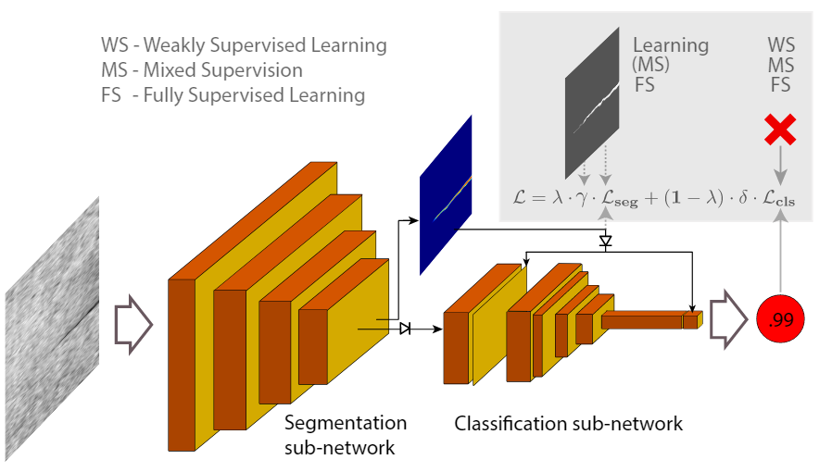
缺陷检测
电池壳表面划痕检测任务 & 鼓包点检测
现有大量的正常样本以及少部分的有缺陷的样本
不需要区分缺陷的类别，只需要检测有无缺陷
样本至少包含正常拍摄的图，标注的缺陷可以自己标注
结果：
目前算法在裂痕检测任务上准确率约为98%，鼓包检测约为99.8%。模型已经在产线上部署
算法推理速度是毫秒级，单图大分辨率推理速度为13.8ms

Slide 4
缺陷检测

Slide 5
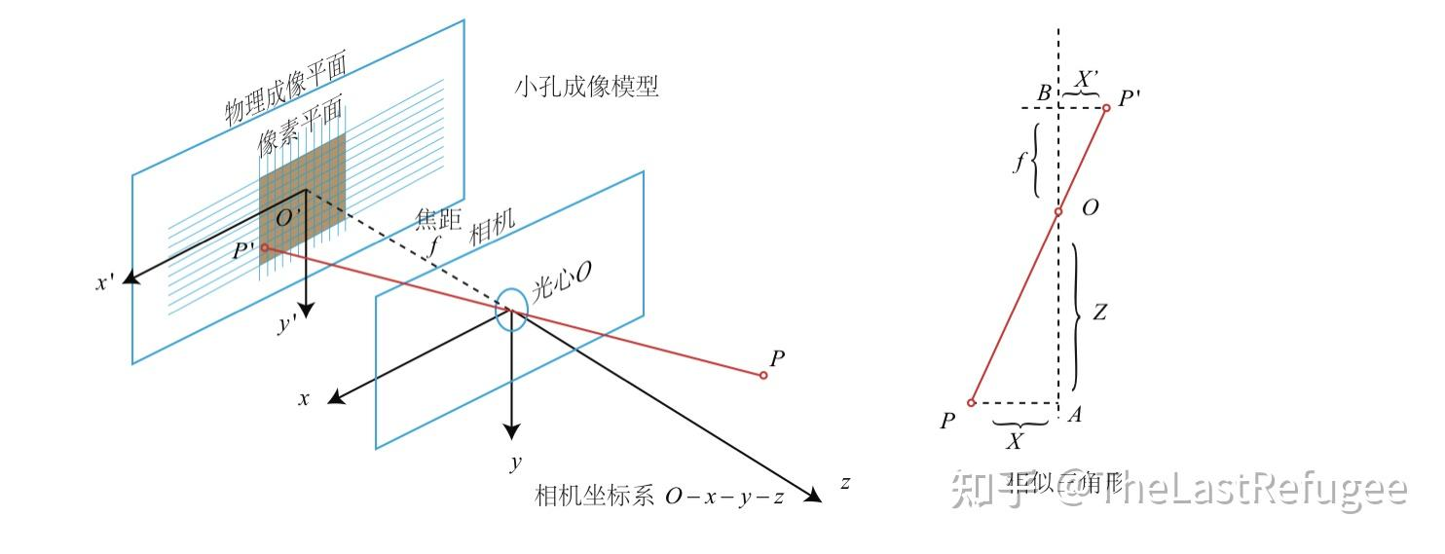
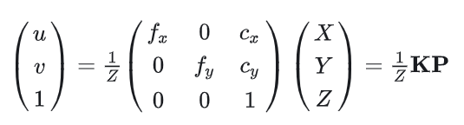
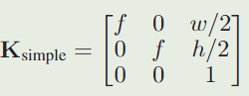
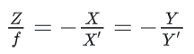
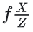
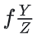
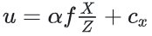
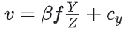
相机内参标定
希望通过Data-Driven的方式，避免传统内参标定任务所需要的复杂设备和流程要求
成像原理如下
1. 物理世界中相机坐标系下，P点的坐标为(X,Y,Z)， 成像的点 P’的坐标为 (X’, Y’, Z’)
2. 物理成像平面和光心的距离为焦距(f)
3. 根据相似三角形有：
4. 求解出 P’( , )
5. 设P’在像素平面上的坐标为(u,v) （像素坐标系通常定义方式是：原点o’位于图像的左上角，u轴向右与
x轴平行，v轴向下与y轴平行。设像素坐标在u轴上缩放alpha倍，在v轴上缩放beta倍。同时，原点平
移了cx, cy)
6. 可以得到 ，

Slide 6
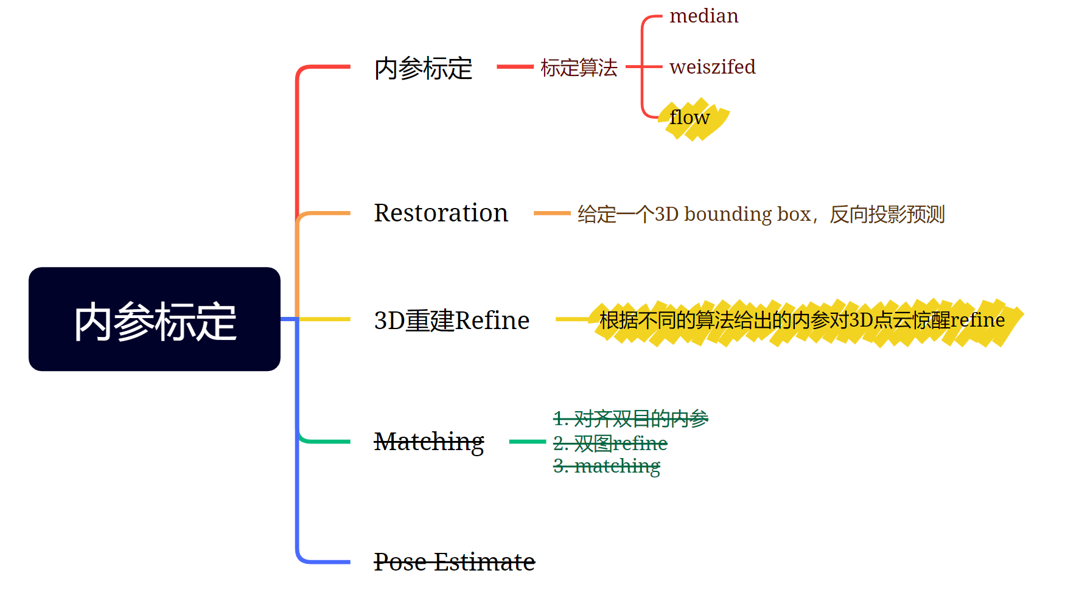
内参标定方法与对应的下游任务

Slide 7
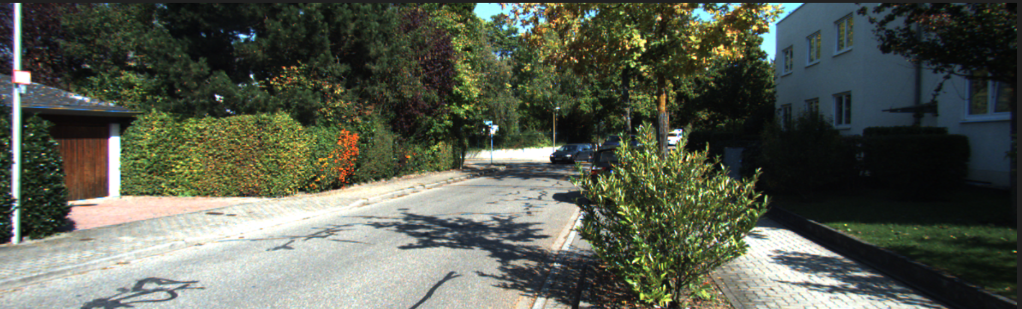
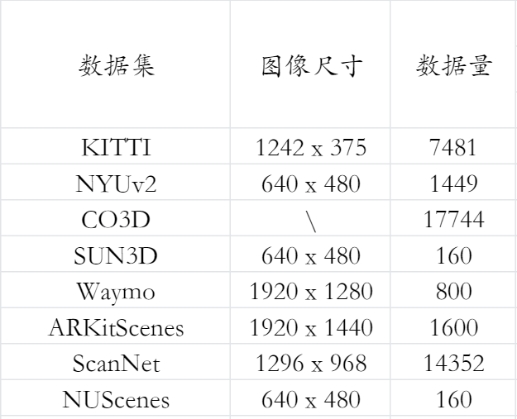
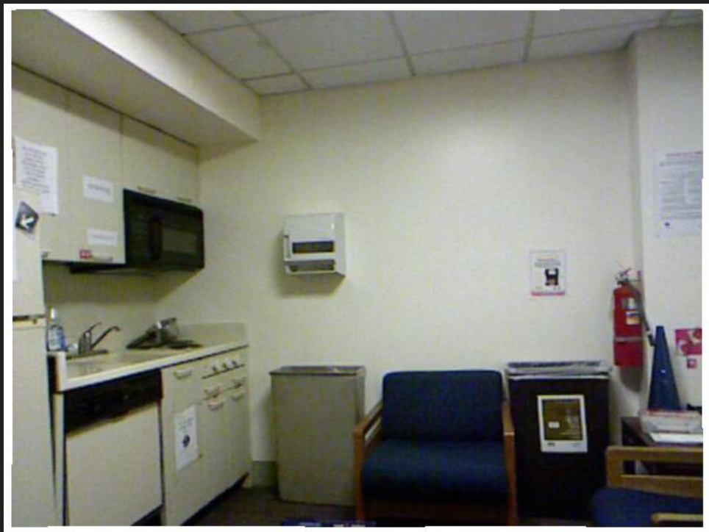
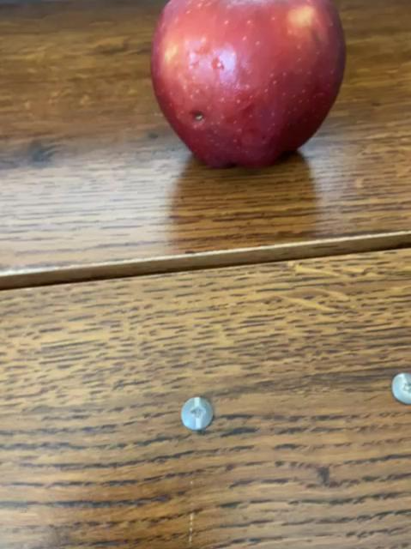

部分数据集示例
KITTI (fx: 721, cx: 609, fy:721, cy: 172)
NYUv2 (fx:518, cx: 325, fy:519, cy: 253)
CO3D (fx:2.76, fy:2.76)

Slide 8
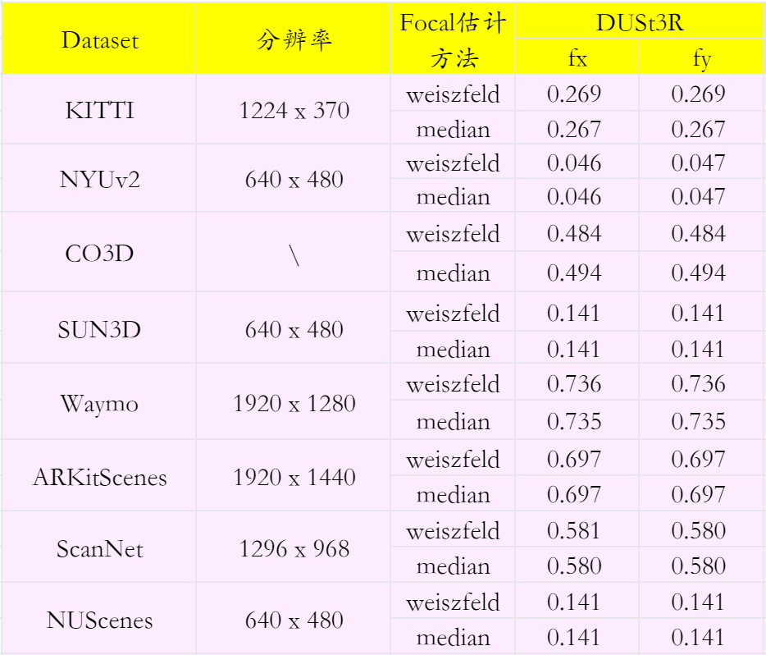
内参标定算法流程及结果
确定标定流程
利用dust3r进行单目内参标定：dust3r可以只依靠输入2D图像得到3D点云，通过针孔相机模型，利用不同的算法求解相机内参
内参标定后的任务
3D重建: dust3r直接得到的点云渲染有很多局部断裂、重复等现象
图像裁剪的恢复
Bounding box的投影
median和weiszfeld方法得到的内参是一样的

Slide 9
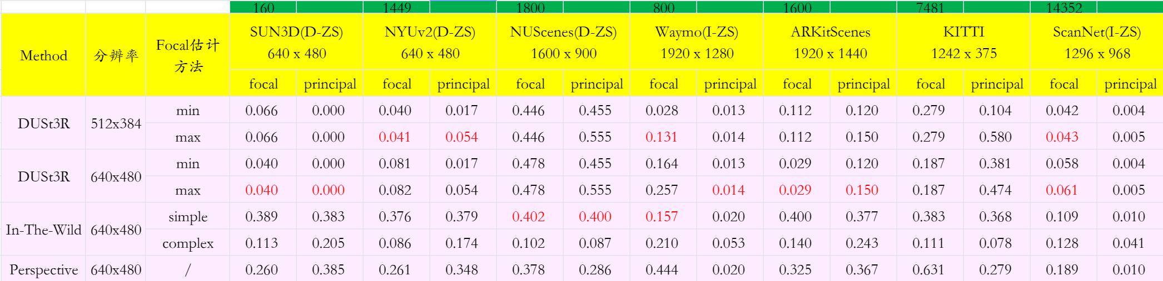
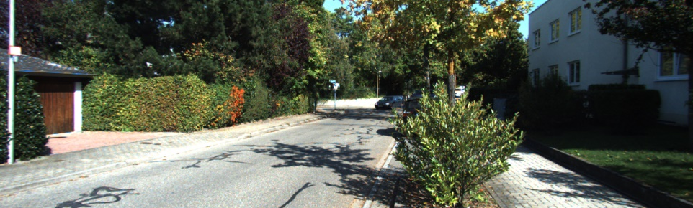
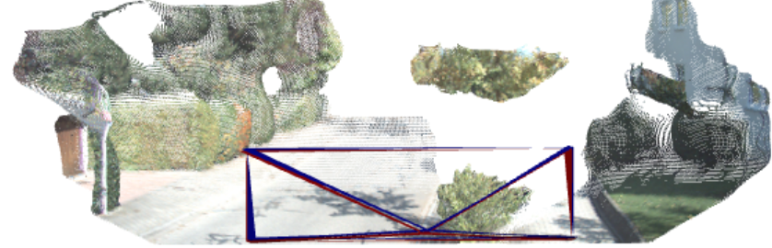
内参标定结果
结论
在Zero-shot上的性能表现很好，针对不同分辨率的估计误差都很小
但是在自动驾驶场景中的内参标定性能很差，其中NUScenes和KITTI是自动驾驶场景的数据集，由此可能得出Dust3r对复杂场景的建模能力较差，也可能是自动驾驶数据集训练量较小，只用了Waymo

Slide 10
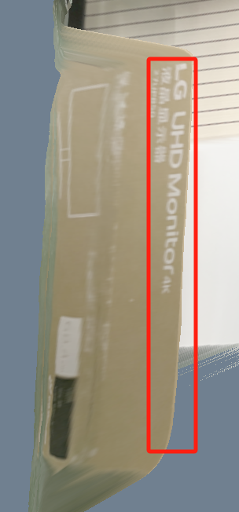
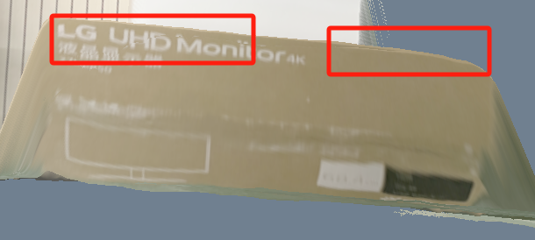
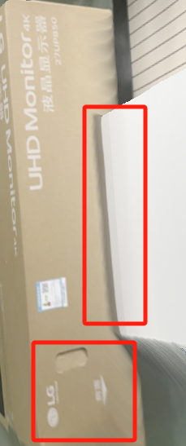
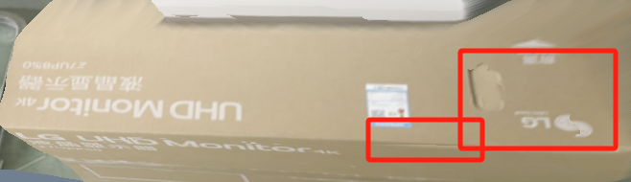
3D Refine

Slide 11
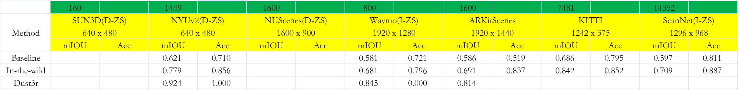
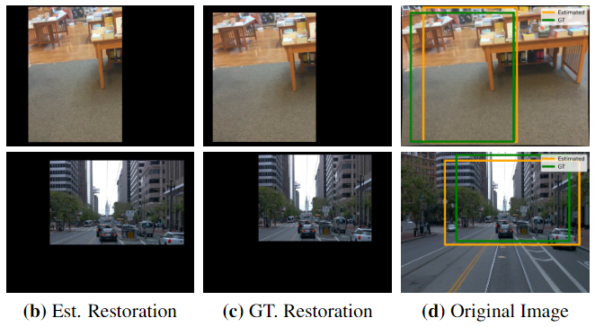
Restoration

Slide 12
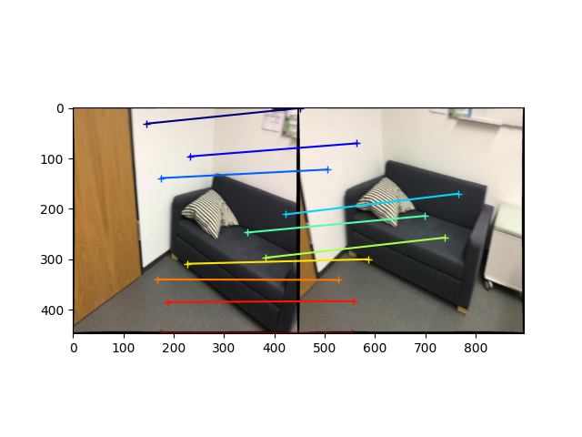
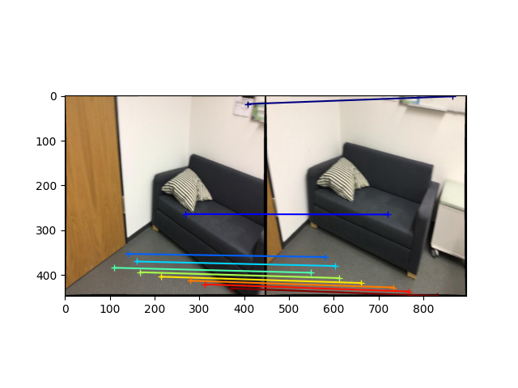
双目内参标定
通过尝试不同的解决方案，实验发现双目的标定的准确度反而没有单目高，而且存在着相机位姿的问题
下面给出特征点匹配的bad case
Dust3R
Dust3R-refine

Slide 13
核心参考论文
[1] DUSt3R: Geometric 3D Vision Made Easy
[2] Tame a Wild Camera: In-the-Wild Monocular Camera Calibration
[3] GIM: LEARNING GENERALIZABLE IMAGE MATCHER FROM INTERNET VIDEOS
[4] Deep Learning for Camera Calibration and Beyond: A Survey
[5] Depth Anything: Unleashing the Power of Large-Scale Unlabeled Data

Slide 14
Thank You

